Slide 1
C++语言程序设计
C++语言程序设计
第七章 类与对象
第十一组

Slide 2
目录
“
基本知识
编程技能
刨根问底
  类和对象的定义
  构造函数
  析构函数
  面向对象程序设计
  对象数组
  对象作为普通函数的参数与返回值
  对象指针和堆对象
  this指针
  复制构造函数
  内部类和命名空间

Slide 3
a
基本知识

Slide 4
7.1 类和对象的定义
常见程序设计方法
  （1）面向过程的程序设计
    流程化的思想，围绕存放数据的基本变量来组织程序
    以函数的调用来实现代码的重用
  （2）面向对象的程序设计
    是按照类和对象的思想来组织程序
    类似于人类思维模式的方法去解决客观问题
    事物——对象，类别——类

Slide 5
1.2 面向对象的程序设计
  面向对象的程序设计
  将数据和对数据的操作封装在一个单独的数据结构 - 类 class 中
    封装
    继承
    多态

Slide 6
1.2 面向对象的程序设计
面向对象程序设计的特点：
  适合大型软件工程项目，易于开发管理，易于后续维护；
  封装了数据和函数，其中的函数仍然使用结构化程序设计。

Slide 7
7.1 类和对象的定义
举例：学籍管理软件
  需要管理大量的学生，每个学生都是一个对象
  学生具有一些共同的属性特征和行为动作
  学生是一类事物，可以从这一组具有相同属性和行为的学生对象中抽象出一个学生类。
学生类
方法
张三
走，学习
李四
走，学习
属性
男，23
男，20
  ……
  类
  对象
  对象

Slide 8
7.1 类和对象的定义
学生类举例
学生类
方法
Student
设置成绩
学生信息输出
属性
学号
姓名
年龄
成绩
数据成员（Data Members）
成员函数（Member Functions）

Slide 9
7.1 类和对象的定义
对比结构类型
class Student //类的定义
{
private:
int id;
char name[20];
int age;
float score;
public:
void setscore();
void printstu();
};
struct Student //结构体类型定义
{
int id;
string name;
int age;
float score;
};
类和结构体都是一种自定义数据类型，有许多相似的地方，但是类的成员默认是private的，不可以任意访问，体现封装特性。

Slide 10
7.1 类和对象的定义
使用类定义对象
Student a; //某个学生对象
对象a: Student类型的变量，称为对象
通过对象调用public成员函数函数实现一定的功能。
a.setscore();
a.printstu();

Slide 11
7.1 类和对象的定义
类的声明
  具体说明类的组成，声明类的语法形式
class 类名称
{
public:
公有成员
protected:
保护型成员
private:
私有成员
}; //注意最后一定要有分号
数据成员
成员函数

Slide 12
7.1 类和对象的定义
私有（private）成员(默认)
  只允许本类的成员函数访问
公有（public）成员
  类对外的接口，在类声明和类（函数）实现之后，类的对象可以访问公有成员。
保护型（protected）成员
  可访问性和私有成员的性质相似，在学习“继承”时再理解。

Slide 13
7.1 类和对象的定义
关于访问控制属性，注意：
三种访问控制属性顺序
  习惯将公有类型放在最前面
如果不写访问控制属性关键字
  默认是private
数据成员
  一般情况声明为private(封装性较好)
函数成员
  通常会定义一些public函数成员，作为对外接口，否则别的代码无法访问类

Slide 14
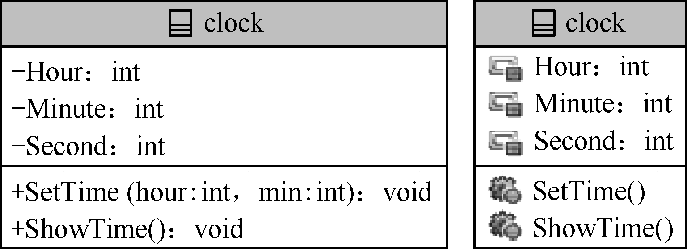
7.1 类和对象的定义-声明类
//Clock.h
class Clock //类的声明
{
public:
void SetTime(int newH,int newM,int newS);
void ShowTime();
private:
int Hour;
int Minute;
int Second;
};
一般将类的声明单独写到扩展名为.h的头文件中

Slide 15
关于文件分离的说明
规范的形式，通常将程序分离为3个文件：
1.将类的声明单独写到扩展名为.h的头文件中，如Clock.h
2.将类的实现单独写到扩展名为.cpp的源文件中
文件名同类的声明文件名一致，如Clock.cpp
3.将主程序main()写到main.cpp中
如使用VS Studio开发环境时

Slide 16
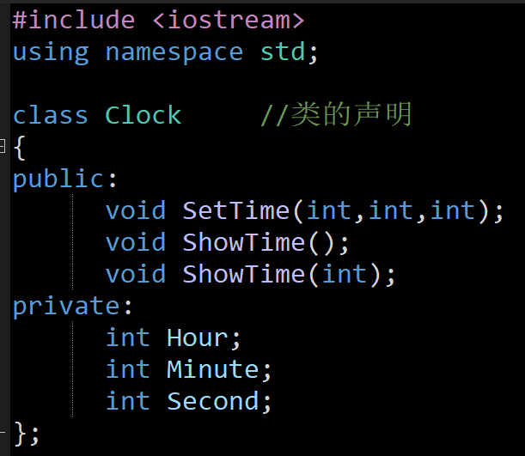
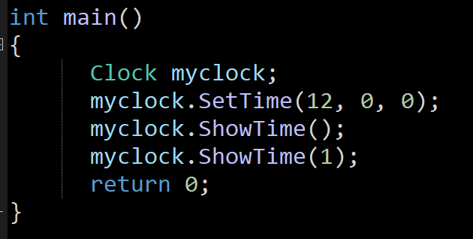
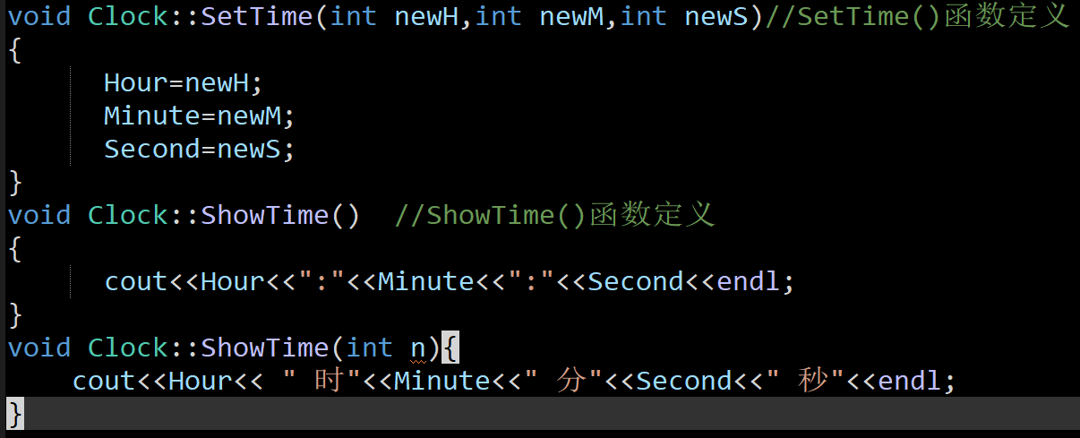

关于文件分离的说明
在DEV c++中，不便分离，通常写在同一个 .cpp源文件中：

Slide 17
7.1 类和对象的定义-类成员函数的实现
类的实现
  类的成员函数描述的是类的行为或操作。
  函数的原型声明要在类的主体中，而函数的具体实现一般写在类声明之外。
  在类外定义类的成员函数实现
  成员函数可以访问本类的任意成员
返回值类型 类名::成员函数名(参数表)
{
  函数体
}
作用域操作符
表示函数属于哪个类

Slide 18
7.1 类和对象的定义-类外定义成员函数
类的实现举例
//实现类成员函数的源文件：Clock.cpp
#include "Clock.h"
void Clock::SetTime(int newH,int newM,int newS)//SetTime()函数定义
{
Hour=newH;
Minute=newM;
Second=newS;
}
void Clock::ShowTime() //ShowTime()函数定义
{
cout<<Hour<<":"<<Minute<<":"<<Second<<endl;
}
一般将类的实现单独写到扩展名为.cpp的原文件中
文件名同类的声明文件名一致

Slide 19
7.1 类和对象的定义-类外定义成员函数
类的简单成员函数实现可直接放在类的声明中
class Clock
{
public:
void SetTime(int newH=0,int newM=0,int news=0);
void ShowTime(){
cout<<Hour<<":"<<Minute<<":"<<Second<<endl;
}
private:
int Hour;
int Minute;
int Second;
};

Slide 20
7.1 类和对象的定义-成员函数多态
类的成员函数——参数带默认值
class Clock
{
public:
void SetTime(int newH=0,int newM=0,int news=0);
void ShowTime();
private:
int Hour;
int Minute;
int Second;
};

Slide 21
7.1 类和对象的定义-成员函数多态
类的成员函数——函数重载
课堂练习-1
修改调试23页main()程序，要求:
显示为汉字时 分 秒形式
class Clock
{
public:
void SetTime(int newH=0,int newM=0,int news=0);
void ShowTime(){
cout<<Hour<<":"<<Minute<<":"<<Second<<endl;
}
void ShowTime(int n){
cout<<Hour<<“时”<<Minute<<“分”<<Second<<“秒”<<endl;
}
private:
int Hour, Minute, Second;
};

Slide 22
7.1 类和对象的定义
对象的定义和使用
对象，又称为类的实例
  类的成员是抽象的，对象的成员才是具体的
定义一个对象：
类名 对象名称;

Slide 23
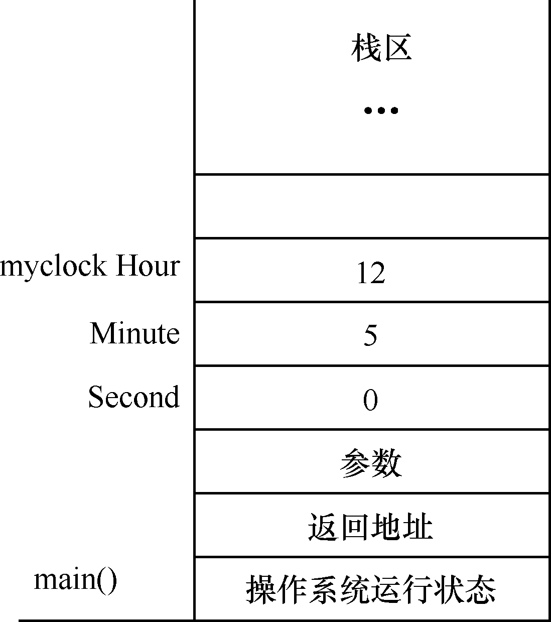
7.1 类和对象的定义-使用类对象
#include “Clock.h”
int main()
{
Clock myclock;
myclock.SetTime(12, 5, 0);
myclock.ShowTime();
}

Slide 24
课堂练习-2
在Clock类中增加 int 类型数据成员mode
  mode=12或24小时制
修改SetTime()函数
修改ShowTime()函数
修改main()函数中的对象成员函数调用

Slide 25
课堂练习-3
声明一个复数类Complex：
1.数据成员：
包含实数类型的实部和虚部
2.成员函数：
1)设置复数的实部和虚部数值
2)显示复数
3)实现两个复数的加法，返回计算结果

Slide 26
课堂练习-3
详见 第7章 例程01 -定义复数类.cpp
#include <iostream>
using namespace std;
class Complex{
public:
void setComplex(double,double);
void showComplex() {cout<<r<<" "<<i<<'i'<<endl;}
Complex add(Complex&);
private:
double r , i;
};

Slide 27
课堂练习-3
详见 第7章 例程01 -定义复数类.cpp
void Complex::setComplex(double r,double i){
this->r=r;
this->i=i;
}
Complex Complex::add(Complex &c){
Complex res;
res.r=r+c.r;
res.i=i+c.i;
return res;
}

Slide 28
课堂练习-3
int main()
{
Complex c1,c2,res;
c1.setComplex(1.1,2.2);
c2.setComplex(3.3,4.4);
cout<<"c1=";
c1.showComplex();
cout<<"c1=";
c2.showComplex();
res=c1.add(c2);
cout<<"c1+c2 = ";
res.showComplex();
return 0;
}
详见 第7章 例程01 -定义复数类.cpp

Slide 29
7.1 类和对象的定义
类的作用域
  类的所有成员位于这个类的作用域内，在该范围内，一个类的成员函数对本类的其它成员具有无限制的访问权。
void Clock::SetTime(int newH,int newM,int newS)//SetTime()函数定义
{
Hour=newH;
Minute=newM;
Second=newS;
}

Slide 30
补充说明：成员函数的访问权限
  成员函数可以访问本类的任意成员：
  1.成员函数可以访问当前对象（即调用成员函数的对象）的任意成员 — 数据成员或成员函数
void Clock::SetTime(int newH,int newM,int newS)//SetTime()函数定义
{
this->Hour=newH;
Minute=newM;
Second=newS;
}

Slide 31
补充：成员函数的访问权限
  2.成员函数可以访问任何本类对象（不一定是当前对象）的成员
Complex Complex::add(Complex &c){
Complex res;
res.r=r+c.r;
res.i=i+c.i;
return res;
}

Slide 32
补充：成员函数的访问权限
void Student::addPair(){
if(pair!=NULL) return;
Student *myPair=NULL;
for(int i=0;i<2;i++){
myPair=welcome[i];
      //myPair非当前学生对象指针，而是其期望配对的舞伴对象
if(myPair->pair==NULL){
if((myPair->welcome[0]==this||myPair->welcome[1]==this)
||(myPair->welcome[0]->pair!=NULL&&
            myPair->welcome[1]->pair!=NULL)){
pair=myPair;
myPair->pair=this;
break;
}
}
}
}
例-拉丁舞-Student类

Slide 33
课堂练习-4
声明简单有理数（分数）类【先只写声明，定义空函数】
  数据成员：分子，分母
  成员函数：读取分数，显示分数，分数加、减运算

Slide 34
7.2 构 造 函 数-对象初始化
在定义一个对象的时候要为它分配存储空间，也可以同时给它的数据成员赋初值，称为对象的初始化。
思考：数据成员通常都是private,如何访问？如何赋初值？
      myClock.Hour=XXX; 是否可行？
      myclock.setTime()?
对象初始化-构造函数
  构造函数是类的成员函数。
  每个类都要定义它自己的构造函数。
  如果程序中未定义，系统会自动定义空的默认构造函数

Slide 35
7.2 构 造 函 数
定义构造函数的一般形式为：
class 类名
{
public:
类名（形参表）; //构造函数的原型
//类的其它成员
};
类名::类名（形参表） //构造函数的实现
{
//函数体
}

Slide 36
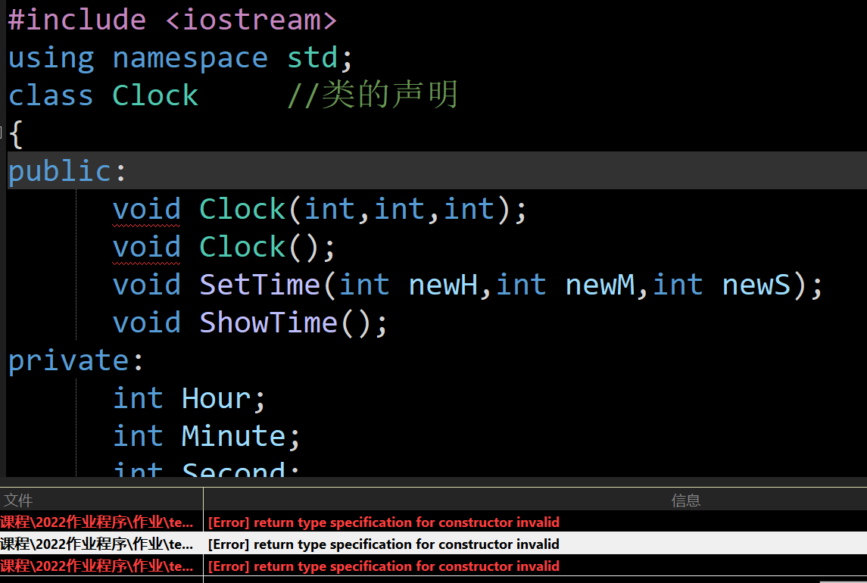
7.2 构 造 函 数
构造函数没有返回类型,不能返回值

Slide 37
7.2 构 造 函 数-示例
class Clock
{
public:
Clock(int H,int M,int S); //构造函数
void SetTime(int newH,int NewM,int newS);
void ShowTime();
private:
int Hour;
int Minute;
int Second;
};
int main(){
Clock MyClock(12 0,1); //正确
MyClock.ShowTime();
Clock b; //错误！
}
1.定义类的对象时，自动调用构造函数(系统默认构造函数或自定义构造函数)。
2.每定义一个对象（如对象数组的每个元素）时都会调用一次构造函数。
Clock::Clock(int H, int M, int S)
{
Hour=H;
Minute=M;
Second=S;
}

Slide 38
7.2 构 造 函 数
构造函数的特点：
  函数名：
    与类名相同
  访问属性：
    构造函数一定是公有函数。
    是类的成员函数，可以直接访问类的所有数据成员。
  具有一般函数的特点：
    函数可以带默认形参值，也可以重载。
构造函数没有返回类型，不能返回值

Slide 39
7.2 构 造 函 数
每个类都会存在构造函数
    不管用户在定义中是否定义。
    若用户未定义构造函数，编译器会自动添加默认构造函数
    若用户定义了构造函数，编译器则不会自动添加
class Clock
{
public:
void SetTime();
void ShowTime();
private:
int Hour, Minute, Second;
};
class Clock
{
public:
Clock() {}
void SetTime();
void ShowTime();
private:
int Hour, Minute, Second;
};

Slide 40
7.2 构 造 函 数
构造函数的重载：
#include <iostream>
using namespace std;
class Tdate
{
public:
Tdate(); //第1个构造函数
Tdate(int d); //第2个构造函数
Tdate(int m,int d); //第3个构造函数
Tdate(int m,int d,int y); //第4个构造函数
private:
int month;
int day;
int year;
};

Slide 41
7.2 构 造 函 数
Tdate::Tdate()
{ month=4; day=15; year=1995;
cout <<month <<"/" <<day <<"/" <<year <<endl;
}
Tdate::Tdate(int d)
{ month=4; day=d; year=1996;
cout <<month <<"/" <<day <<"/" <<year <<endl;
}
Tdate::Tdate(int m,int d)
{ month=m; day=d; year=1997;
cout <<month <<"/" <<day <<"/" <<year <<endl;
}
Tdate::Tdate(int m,int d,int y)
{ month=m; day=d; year=y;
cout <<month <<"/" <<day <<"/" <<year <<endl;
}
void main()
{
//用4种方式构造4个对象
T date aday;
Tdate bday(10);
Tdate cday(2,12);
Tdate dday(1,2,1998);
}

Slide 42
课堂练习5- 改写复数类-使用构造函数
class Complex //Complex类定义
{
public:
Complex( ){real=0;imag=0;} //默认构造函数
Complex(double r,double i) //构造函数重载
{real=r; imag=i;}
//声明复数相加函数
Complex add(const Complex &)const;
void display( ); //声明输出函数
private:
double real; //实部
double imag; //虚部
};

Slide 43
课堂练习5-改写复数类-使用构造函数
complex complex::add(const complex& c)const{
return complex(r+c.r,i+c.i); //匿名对象
}

Slide 44
7.2 构 造 函 数-复制构造函数
void main()
{ student s1("wang");
student s2(s1);
student s3=s1;
stu.printstu();
sss.printstu();
}
复制构造：
从已有对象构造新对象
如先构造s1，再从s1构造s2,s3
如何修改程序？

Slide 45
定义复制构造函数
#include <iostream>
using namespace std;
class student
{
public:
student(char*);
student(const student & );
~student();
void printstu();
private:
char* name;
};
student::student(char* c)
{
cout<<"Constructing..."<<endl;
name = new char[strlen(c)+1];
strcpy(name, c);
//此处为深拷贝，name=c;是浅拷贝，有指针悬垂的危险
}
student::student(const student& s)
{
cout<<"Copy Constructing..."<<endl;
name = new char[strlen(s.name)+1;
strcpy(name, s.name);
}
void student::printstu()
{ cout<<"姓名："<< name <<endl; }

Slide 46
7.2 构 造 函 数-定义复制构造函数
复制构造函数（也称为拷贝构造函数）
  复制构造函数的形参是类的对象的引用
  Clock(const Clock & a){……}
  复制构造函数是构造函数的重载。
  自动生成特点
    如果在类定义时没有定义复制构造函数，系统会自动生成默认的复制构造函数。
    默认的复制构造函数完成所有数据成员的复制

Slide 47
7.2 构 造 函 数-调用复制构造函数
  何时会自动执行复制构造函数：
    通过“=”复制对象时
    显式定义时 如 classA a(x,y); classA b(a);
    对象作为函数的参数，函数调用时
    函数返回对象时

Slide 48
自动调用复制构造函数-例
class Tdate
{
public:
Tdate(const Tdate &);
……
};
int main()
{
Tdate a;
Tdate b(a);
Tdate c=a;
}
void fun( Tdate x)
{ …… }
fun(a);
void fun2()
{
Tdate x;
…….
return x;
}
int main()
{
fun2();
Tdate x = fun2();
}
    自动执行复制构造函数：
    1.通过“=”复制对象时
    2.对象作为函数的参数，函数调用时
    3.函数返回对象时

Slide 49
复制构造函数-小结
复制构造函数的定义
  Clock(const Clock & a){……}
  如果没有自定义复制构造函数，系统会自动生成默认的复制构造函数，完成所有数据成员的复制。
  考试题中，为显示输出信息，除了完成所有数据成员的复制，通常会调用cout输出信息。

Slide 50
7.3 析 构 函 数
与构造函数相反，当对象生存期结束时，需要调用析构函数，释放对象所占的内存空间。
特点：
  是公有成员函数
  函数名：在类名前加 ~ 构成
  无参数、无返回值。不能重载。
  自动生成
    析构函数是在对象生存期即将结束的时刻由系统自动调用的。
    如果程序员没有定义析构函数，系统将自动生成和调用一个默认析构函数。

Slide 51
7.3 析 构 函 数
#include <iostream>
using namespace std;
class student
{
public:
student(char*);
student(const student&);
~student();
void printstu();
private:
char* name;
};
student::student(char* c)
{
cout<<"Constructing..."<<endl;
name = new char[strlen(c)+1];
strcpy(name, c);
}
student::student(const student& s){
cout<<"Copy Constructing..."<<endl;
name = new char[strlen(s.name)+1];
strcpy(name, s.name);
}

Slide 52
7.3 析 构 函 数
student::~student()
{ cout<<"Destructing..."<<endl;
delete []name; //常见用法
}
void student::printstu()
{ cout<<"姓名："<< name <<endl;
}
void main()
{ student stu("wang");
stu.printstu();
}

Slide 53
补充-1：调用构造函数和析构函数的顺序
在一般情况下，调用析构函数的次序正好与调用构造函数的次序相反： 最先被调用的构造函数，其对应的(同一对象中的)析构函数最后被调用，而最后被调用的构造函数，其对应的析构函数最先被调用。
对象1的构造函数
对象1的析构函数
对象2的构造函数
对象2的析构函数
对象3的构造函数
对象3的析构函数

Slide 54
面向对象例程分析 （类与对象的定义和使用）
分析调试教材例程的代码
  文档《教材源代码07》
PTA第7次作业 函数题-2 构造函数与析构函数
作业07-2-自定义学生类-函数题.cpp
PTA第7次作业 函数题-3 设计实现大整数类
构造函数重载部分（运算符重载在第9章学习）
拓展编程-分数计算器
详见《实验项目要求&实验报告模板(分数计算器)》

Slide 55
7.4 面向对象程序设计特性-封装
类的封装性
  对具体问题进行概括，抽象出类的数据成员和函数成员，将这些数据和代码相结合，形成一个有机的整体
  将数据与操作数据的行为进行有机结合，这就是封装性（Encapsulation）
  C++语言提供类来实现封装
  类是属性和操作的结合体，并且在定义类的属性和操作时，规定了它们的可见性。
  通过封装将一部分成员作为类与外部的接口，而将其他成员隐藏起来，以防外界的干扰和误操作，使程序不同模块之间的相互影响减小到最低限度

Slide 56
[要求了解和基本掌握]
b
编程技能

Slide 57
（一）对象数组
对象数组的元素是对象，不仅具有数据成员，还有函数成员，可以通过数组元素调用成员函数。
举例：
  学生类的对象数组
  student arr[100];

Slide 58
（一）对象数组
#include <iostream>
#include <string>
using namespace std;
class student
{ private:
string name;
public:
void set(char*);
void printstu()
{ cout<<"姓名："<<name<<endl;}
};
void student::set( char* c)
{ name=c; }
void main()
{ student stu[5]; //对象数组
stu[0].set("wang"); //设置数组中每个对象
stu[1].set("Li");
stu[2].set("zhao");
stu[3].set("guo");
stu[4].set("meng");
for (int i=0; i<5; i++)
stu[i].printstu(); //显示每个对象
}

Slide 59
（一）对象数组
#include <iostream>
#include <string>
using namespace std;
class student
{ private:
string name;
public:
student(char* c){set (c);}
void set(char*);
void printstu()
{ cout<<"姓名："<<name<<endl;}
};
void student::set( char* c)
{ name=c; }
void main()
{ student stu[5]={
student("wang"),
student ("Li");
student("zhao");
student("guo");
student("meng");}
for (int i=0; i<5; i++)
stu[i].printstu(); //显示每个对象
}

Slide 60
（一）对象数组
#include <iostream>
#include <string>
using namespace std;
class student
{ private:
string name;
public:
student(char* c){set (c);}
student(){name=‘’;}
void set(char*);
void printstu()
{ cout<<"姓名："<<name<<endl;}
};
void student::set( char* c)
{ name=c; }
void main()
{ student stu[5]={
student("wang"),
student ("Li");
student("zhao");}
stu[3].set("guo");
stu[4].set("meng");
for (int i=0; i<5; i++)
stu[i].printstu(); //显示每个对象
}
student(char *c=“”){set(c);}
定义数组时始终要记住：自动调用构造函数对所有对象进行初始化

Slide 61
（二）对象作为普通函数的参数与返回值
class类型也可以作为一个函数的参数类型和返回值类型
student f(student s)
{
……..
}

Slide 62
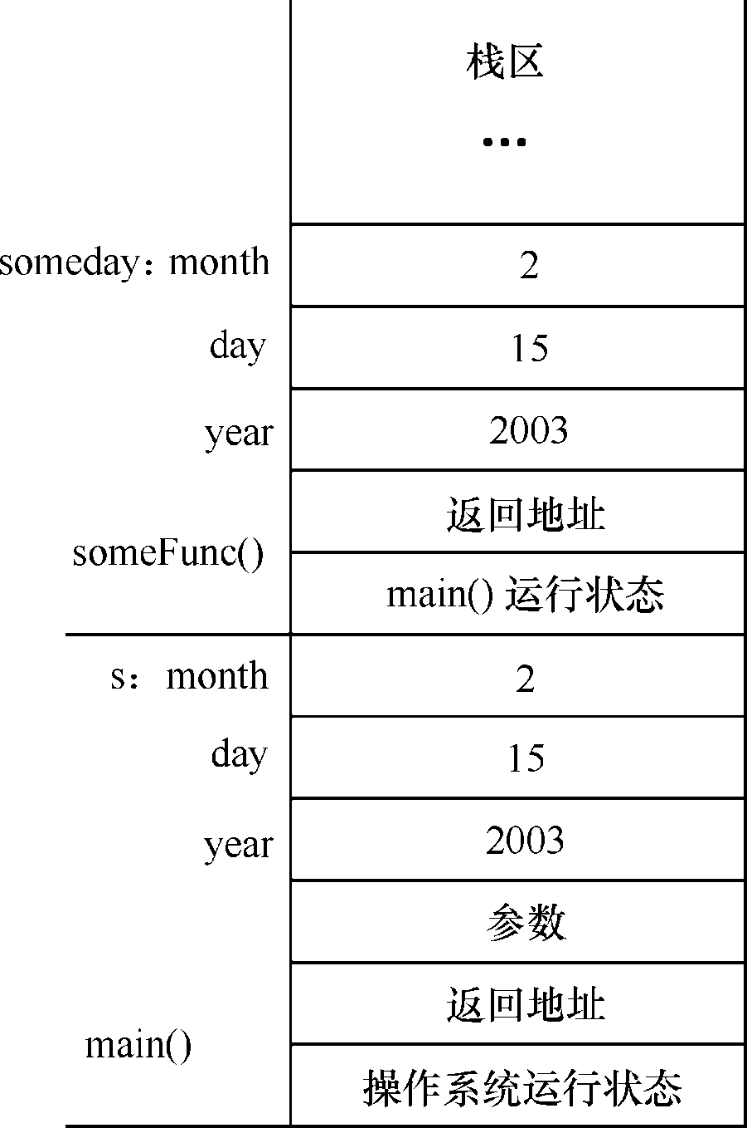
（二）对象作为普通函数的参数
class类型作为函数的参数类型时：
  实参传递给形参自动调用复制构造函数
class Tdate{
public:
void Tdate (int,int,int);
void Print();
private:
int month;
int day;
int year;
};
void someFunc(Tdate someday)
{
someday.print();
}
int main()
{
Tdate s(2003,15,2);
someFunc(s);
……
}

Slide 63
（二）对象作为普通函数的返回值
类类型作为函数的返回类型时：
  return 返回对象时自动执行复制构造函数
class Tdate{
public:
void Tdate (int,int,int);
void Print();
private:
int month;
int day;
int year;
};
Tdate someFunc(Tdate someday)
{
return someday;
}
int main()
{
Tdate s(2003,15,2);
someFunc(s);
……
}

Slide 64
（二）对象作为普通函数的参数与返回值
class类型的指针或引用作为函数的参数类型或返回类型时：
  由于传递的是指针，所以不会执行复制构造函数
Tdate & someFunc(Tdate & someday)
{
return someday;
}
int main()
{
Tdate s(2003,15,2);
Tdate t=someFunc(s);
……
}
Tdate * someFunc(Tdate * someday)
{
return someday;
}
int main()
{
Tdate s(2003,15,2);
Tdate t = *someFunc(&s);
……
}

Slide 65
（三）对象指针
对象相当于变量，所以可以定义对象指针或对象引用，或动态地从堆中申请空间来创建一个对象。
Clock c; //在栈中分配Clock型存储空间
Clock* pc1=new Clock; //在堆中分配Clock型存储空间
Clock* pc2=&c; //取地址
//Clock &rc = c
Clock &rc = *pc1 //创建对象的引用

Slide 66
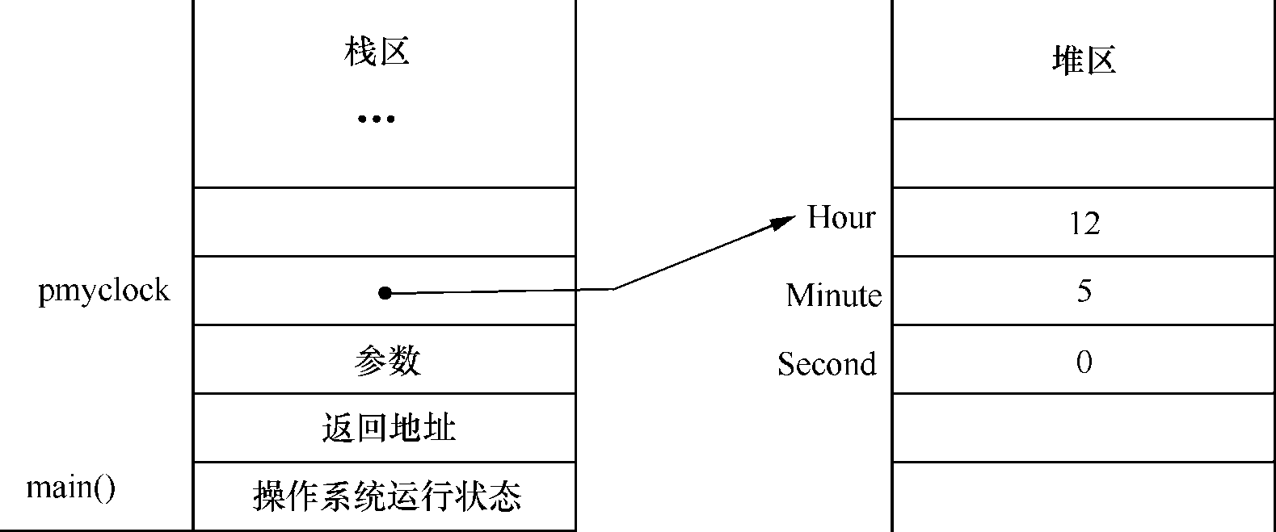
（三）对象指针
使用对象指针访问对象的成员，要使用“->”运算符。语法形式为：
对象指针名->公有成员;
class Clock
{
public:
Clock(int H,int M,int S); //构造函数
void SetTime(int newH,int NewM,int newS);
void ShowTime();
private:
int Hour;
int Minute;
int Second;
};
void main()
{
Clock* pmyclock=new Clock;
pmyclock->SetTime(12, 5, 0);
pmyclock->ShowTime();
delete pmyclock;
}

Slide 67
例-PTA函数题 拉丁舞
class Student{
string name;
//对象指针数组，数组的每个元素welcome[i]是对象指针
Student *welcome[K];//对象指针数组-期待的两位舞伴
Student *pair;//对象指针
public:
void init(string &name, Student *a, Student *b) {
this->name=name;
welcome[0]=a;
welcome[1]=b;
pair=NULL;//配对舞伴指针
}
void printPair();
void addPair();
};

Slide 68
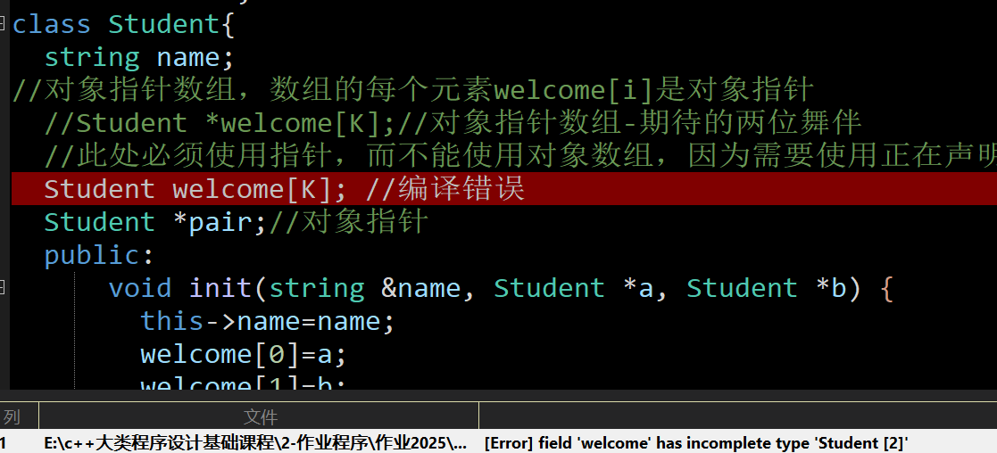
补充说明 - 对象指针的使用 PTA函数题 拉丁舞

Slide 69
（四） this指针
在类的外部访问public类成员通过 对象 . 来调用。
在成员函数内部，访问数据成员或成员函数时并不需要指明这些成员属于哪个对象。
void main()
{ Clock s;
Clock t;
s.SetTime(12, 5, 0);
t.SetTime(10, 30, 30);
s.ShowTime();
t.ShowTime();
}
void Clock::SetTime(int H, int M, int S)
{
Hour=H;
Minute=M;
Second=S;
}
成员函数是如何识别Hour、Minute和Second属于哪个对象呢？

Slide 70
this指针隐式使用
类Clock的成员函数SetTime()的实现也可以如下：
一般我们编写代码时省去了this-> 隐式使用
void Clock::SetTime( int H, int M, int S)
{
this-> Hour=H;
this-> Minute=M;
this-> Second=S;
}
this指针保存了调用此成员函数的对象地址

Slide 71
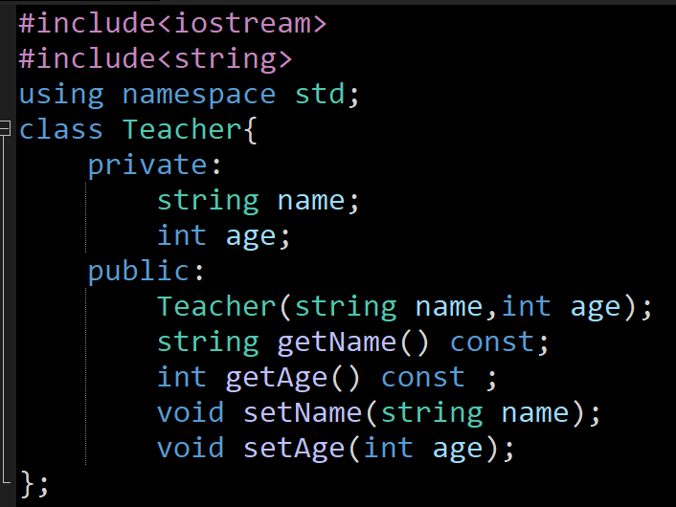
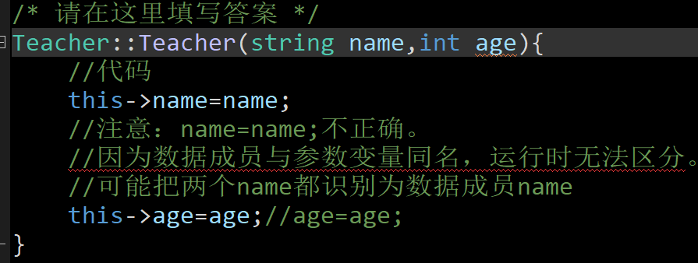
this指针显式使用【考点】
详见程序
this指针的特殊用法.cpp

Slide 72
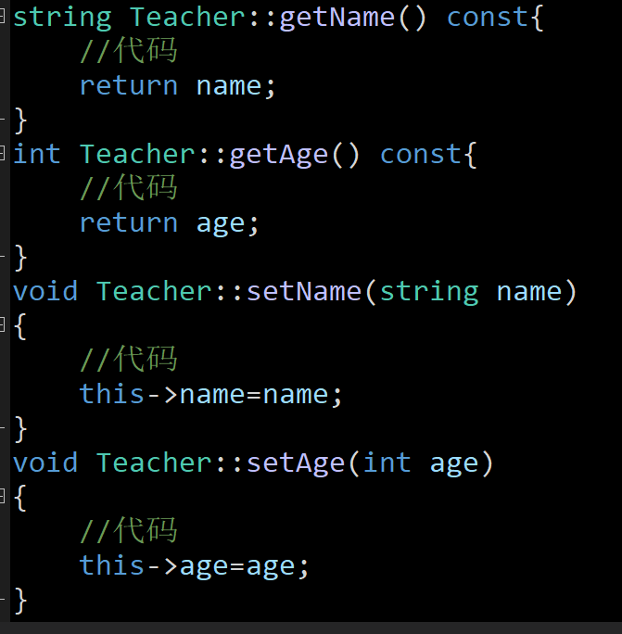
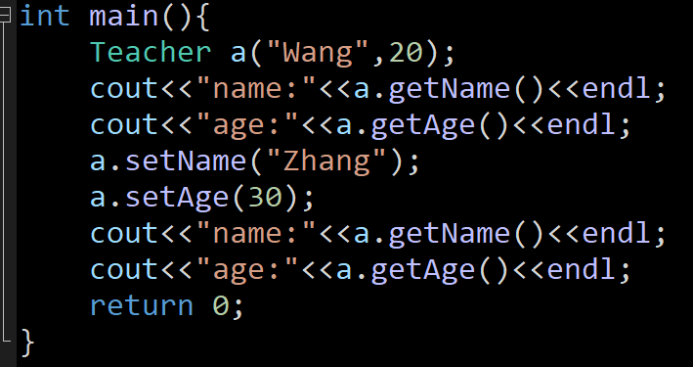
this指针显式使用【考点】

Slide 73
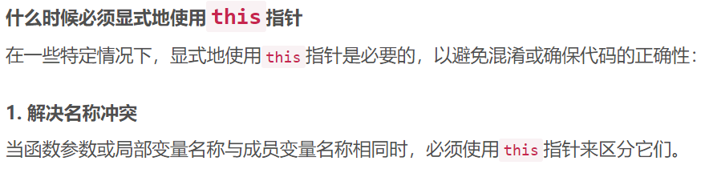
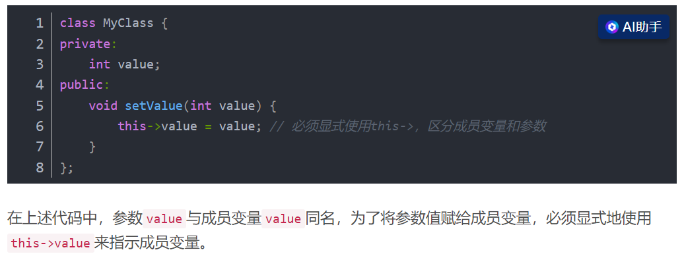
this指针显式使用总结-1

Slide 74
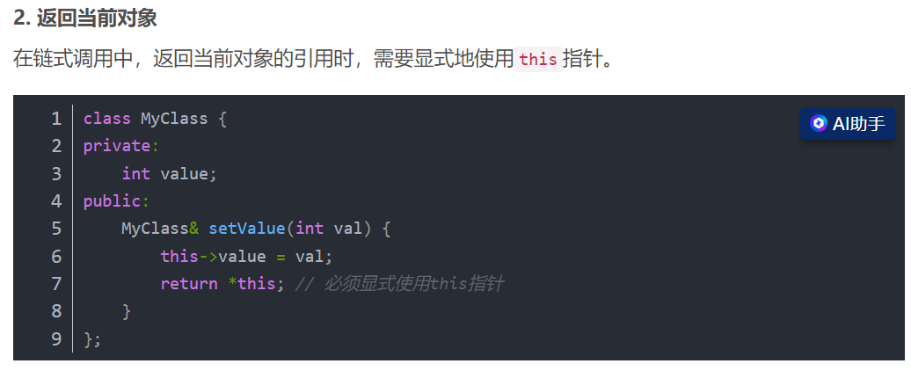
this指针显式使用总结-2

Slide 75
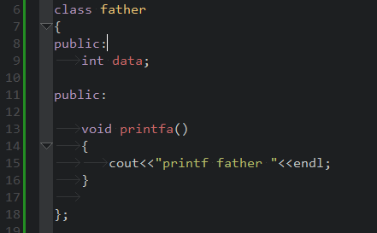
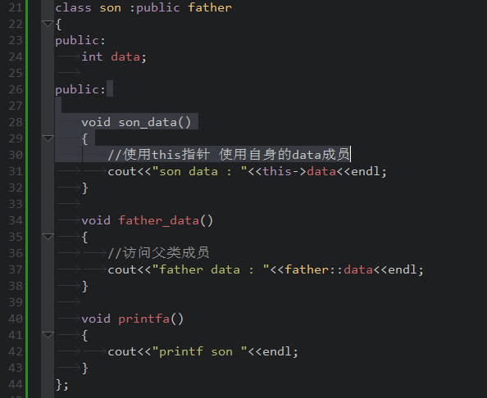
this指针显式使用-3【少见情况】
当父类与子类中有同名函数和变量时。

Slide 76
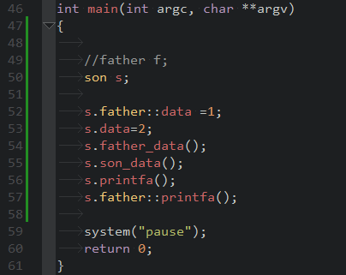
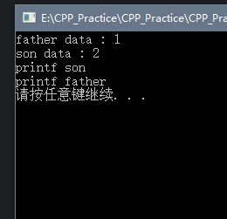
this指针显式使用-3【少见情况】

